Slide 1
2022
Comitê de Governança Digital do MD:
Revisão da Portaria de Instituição do CGD e Implantação da EGD.
Horário: 15h do dia 28 de abril de 2022

Slide 2
Roteiro
Abertura dos trabalhos
Revisão da Portaria de Instituição do CGD e Implantação da EGD
Assuntos Diversos
Encerramento
Fonte: Processo SEI nº 60586.000091/2022-95

Slide 3
Abertura dos trabalhos
Sistema de Administração dos Recursos de Tecnologia da Informação - SISP
Instituído pelo Decreto nº 7.579, de 11 de outubro de 2011, com o objetivo de organizar a operação, controle, supervisão e coordenação dos recursos de tecnologia da informação da administração direta, autárquica e fundacional do Poder Executivo Federal. https://www.gov.br/governodigital/pt-br/sisp/sobre-o-sisp
Fonte: Processo SEI nº 60586.000245/2021-68

Slide 4
Abertura dos trabalhos (PORTARIA GM-MD Nº 2746, de 29 de junho de 2021).
Gabinete do Ministro da Defesa (GM)
Gen Div R/1 Walmir Almada SCHNEIDER Filho
Ten Cel Roberto Mahmud DRUMOND Rhaddour
Gabinete do Estado-Maior Conjunto das Forças Armadas (EMCFA)
Maj Brig Ar FLÁVIO Luiz de Oliveira Pinto
Cel (FAB) Marcelo MUCIOLO Vieira
Chefia de Operações Conjuntas (CHOC)
C Alte (FN) PAULO ROBERTO Saraiva
Cel (FAB) Leonardo de Holanda MENCARINI
Chefia de Assuntos Estratégicos (CAE)
Brig Ar Marcelo Lobão SCHIAVO
CF Gustavo Adolfo El-Kik DAMASCENO
Subchefia de Mobilização (CHELOG)
Brig Int Gilson Alves de ALMEIDA JUNIOR
CMG Ernesto RADEMAKER Martins
Gabinete da Secretaria-Geral (SG)
SC Mario Luiz Jathaly FONSECA
Cel R1 Charles Estevam de Oliveira HASLER
Secretaria de Produtos de Defesa (SEPROD)
C Alte SÉRGIO LUCAS da Silva
SC DANIEL Santana Fernandes
Secretaria de Pessoal, Ensino, Saúde e Desporto (SEPESD)
SC HERVAL Lacerda Alves
SC HENRIQUE de Almeida Cardoso
Secretaria de Orçamento e Organização Institucional (SEORI)
SC TARCIANA Barreto Sá
SC EUGÊNIO Marcello Borges Peres
Centro Gestor Operacional do Sistema de Proteção da Amazônia (CENSIPAM)
SC RENATA Bitar TIVERON
SC FRANCISCO ENEDELSON Passos da Maceno
Encarregada pelo Tratamento de Dados Pessoais
- CMG - (RM1-T) MÁRCIA Soares Da Cunha
Departamento de Tecnologia da Informação (DETIC)
- C Alte JEFERSON Denis Cruz de Medeiros
- Cel R1 (FAB) André Luís Maia BARUFFALDI
Fonte: Processo SEI nº 60586.000245/2021-68

Slide 5
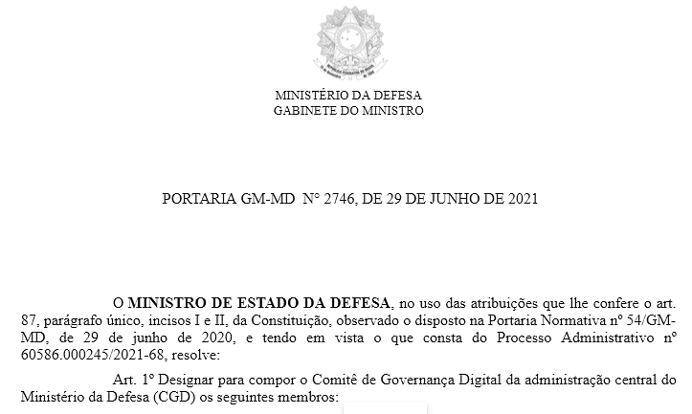
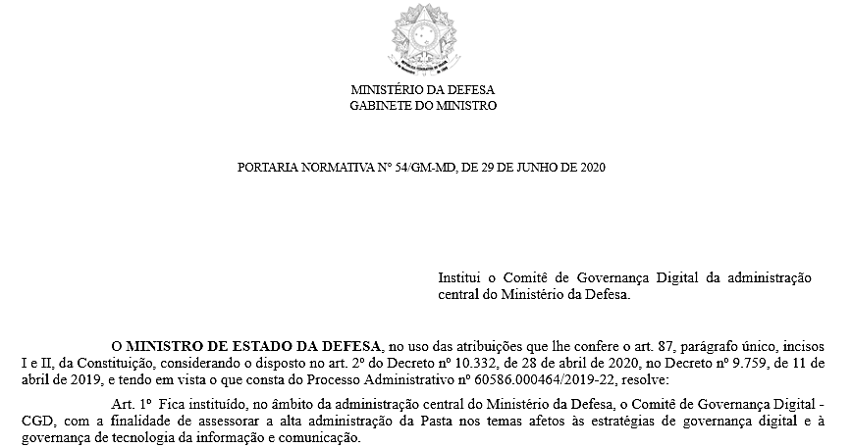
Abertura dos trabalhos (Processo SEI nº 60586.000245/2021-68).
PORTARIA GM-MD Nº 2746, de 29 de junho de 2021 (Designação e composição do CGD)
PORTARIA NORMATIVA GM-MD Nº 54, de 29 de junho de 2020 (Instituição do CGD do MD)
Fonte: Processo SEI nº 60586.000091/2022-95

Slide 6
Roteiro
Abertura dos trabalhos
Revisão da Portaria de Instituição do CGD e Implantação da EGD
Assuntos Diversos
Encerramento
Fonte: Processo SEI nº 60586.000091/2022-95

Slide 7
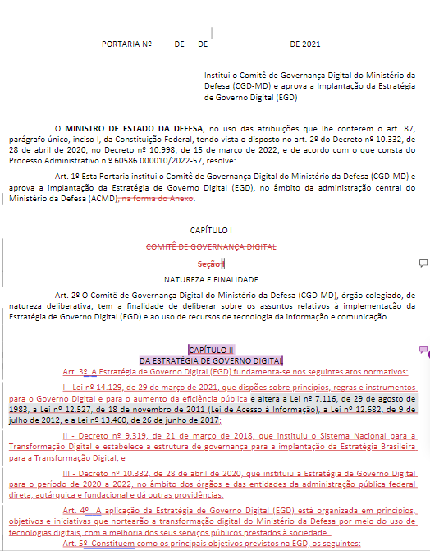
Portaria de Instituição do CGD
Validação da PORTARIA DE INSTITUIÇÃO DO CGD:
Pontos de alinhamento para a reunião:
- NO CAPÍTULO IV, SEÇÃO I, ART. 7º, § 1º: solicitou-se rever os incisos I a V quanto as restrições (CCE 15) da composição ser apenas para: SG, Gab EMCFA, CHOC, CAE e CHELOG, conforme consta na minuta.
- NO CAPÍTULO IV, SEÇÃO I, ART. 7º, § 3º: houve ajuste de semântica.
- NO CAPÍTULO IV, SEÇÃO I, ART. 7º, § 4º: Foram solicitados ajustes textuais.
- NO CAPÍTULO IV, SEÇÃO III, ART. 12º: houve dúvidas quanto aos membros presentes, incluindo aqueles em videoconferência, quanto a sua participação durante a reunião.

Slide 8
Portaria de Instituição do CGD
Portaria de Instituição do CGD
Link de acesso:
AP. 3ª REUNIÃO ASTEC ABR_08042022.pptx

Slide 9
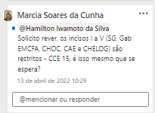
Portaria de Instituição do CGD
Validação da PORTARIA DE INSTITUIÇÃO DO CGD:
COMENTÁRIOS:

Slide 10
Roteiro
Abertura dos trabalhos
Revisão da Portaria de Instituição do CGD e Implantação da EGD
Assuntos Diversos
Encerramento
Fonte: Processo SEI nº 60586.000091/2022-95

Slide 11
Assuntos Diversos
Assinatura dos Documentos.
Processos SEI para formalizações e tramitações do CGD.
- Referente ao ano de 2021: 60586.000245/2021-68.
- Referente ao ano de 2022: 60586.000010/2022-57.
Processos SEI para formalizações e tramitações da Assessoria Técnica do CGD.
- Referente ao ano de 2022: 60586.000091/2022-95.

Slide 12
Assuntos Diversos
Dúvidas ou sugestões

Slide 13
Roteiro
Abertura dos trabalhos
Revisão da Portaria de Instituição do CGD e Implantação da EGD
Assuntos Diversos
Encerramento
Fonte: Processo SEI nº 60586.000091/2022-95

Slide 14
Encerramento/Encaminhamentos
Próxima reunião da Assessoria Técnica:
A DEFINIR
Próxima reunião Ordinária do CGD:
Junho de 2022

